Slide 1

VYSOKÁ ŠKOLA HUMANITAS
FAKULTA SPOLEČENSKÝCH STUDIÍ
Smetanova 266, 755 01 Vsetín
___________________________________________________________________________
PEDAGOGIKA VOLNOČASOVÝCH AKTIVIT
Rekreologie a věk
Michaela ŘEPOVÁ

Slide 2
PUBERTA = PUBESCENCE
Jde o fázi před pohlavním dozrávání- schopnost plodit a otěhotnět
Jedná se o školní věk od 11 do 15 let
Je to období plné změn , v oblasti tělesné, ale i psychické
.
Na konci období mluvíme o zralosti tělesné, ale ne zralosti psychické
Psychické dozrávání pokračuje a končí adolescenci

Slide 3

Tělesná PROMĚNA
Zrychlený růst – zejména končetiny. Trup zůstává stále stejný, dětský. „Samá ruka, samá noha“
pohyby jsou nesouměrné, nešikovné, trhané (neví, co s rukama a nohama)
Tělesný růst mění proporcionalitu organismu
narušuje pohybovou uhlazenost

Slide 4
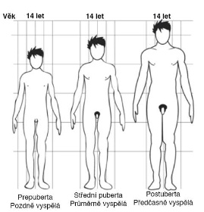
PROMĚNA - KLUCI
růst a zesílení,
především růst a posléze rozvoj svalů
Prudké zrychlení růstu mezi 13-14 roky
Rozšiřují se ramena
Mutace- růst hrtanu a hlasivek
Vyvíjí se dospělé ochlupení, zvětšují se pohlavní orgány – především varlata
Poluce- samovolný výron semene

Slide 5
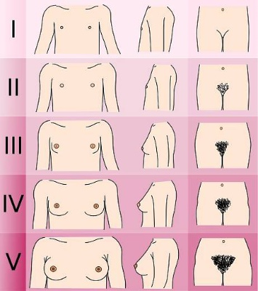
PROMĚNA DÍVKY
Zrychlený růst mezi 11-12 rokem
Rozšiřují se boky
Objevuje se vrstva podkožního tuku na bocích a nohou, která zůstává ☹
Začíná růst ňader
Vyvíjí se dospělé ochlupení
Zvětšují se vnitřní pohlavní orgány – vaječníky
První menstruace – signál pohlavního zrání

Slide 6
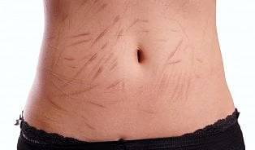
Rizika pubescenta
Sebepoškozování
Záškoláctví
Šikanování
Obezita
Anorexie a bulimie
Tetování
Psychický teror

Slide 7
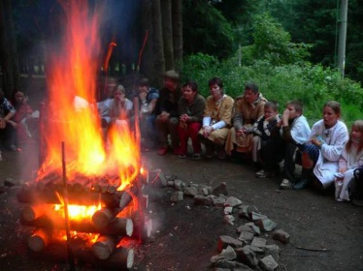
Volný čas pubescenta
U dívek převládá četla románů
Šití , karetní a společenské hry
Chlapci holdují bojovým hrám, baví je technické stavebnice, karetní a počítačové hry
Pubescentní sport- jsou velmi oblíbený a pro vývoj osobnosti velmi důležitý
Dokáží věnovat velkou většinu volného času – sportovnímu tréninku – být lepší než druzí
Milují tajemství a hru na tajemství- přitahuje je šero, jeskyně, táborák, romantika, …

Slide 8
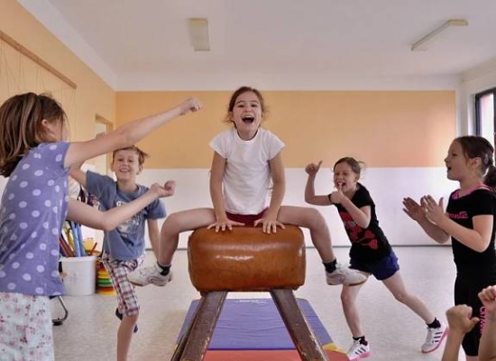
Sportovní aktivita
Vliv prostředí
Rodina – jít dětem příkladem
Sportovní kroužky

Slide 9
Sportující pubescenti
Individuální – učí se zodpovědnosti a zodpovědnosti
Týmový sport- učí týmové spolupráci
Sportovat pro radost , zábavu a spokojenost

Slide 10
Vnitřní faktory volného času
Pohlaví
Věk
Motiv
Zájmy
postoje

Slide 11
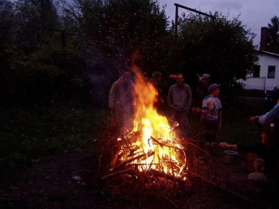
táboření pubescentů
Umožňuje pobyt ve volné přírodě
Přenocování= dobrodružství
Je to forma rekreace
Může být spojeno s jinými aktivitami, např. turistika, poznání,…
Ochrana přírody

Slide 12
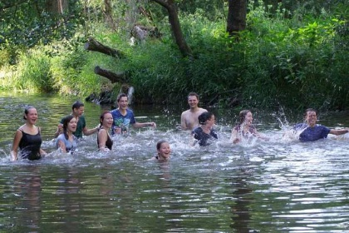
aktivita – táboření
Příprava stravy- rozdělání ohně
Začlenění
Nový kamarádi
Hygiena
Rozdělání stanu
Likvidace odpadků

Slide 13
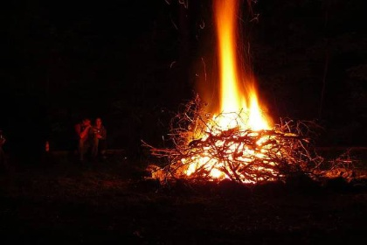
Proč – táboření
Sama na tábory v ,,pubertálním´´ věku ráda vzpomínám
První lásky
Dobrodružství
Přenocování bez rodičů
Sranda
Večery trávené u ohně s kytarou

Slide 14
Seznam literatury
VÁGNEROVÁ,M. Vývojová psychologie I. Praha. Karolinum, 2005
ŘÍČAN,P. Cesta životem. Praha. Portál,2014
Šimíčková Čížková, J .Přehled vývojové psychologie. Olomouc. Univerzita Palackého v Olomouci,2008
www.tabořeni.cz

Slide 15
Děkuji za pozornost

